Slide 1
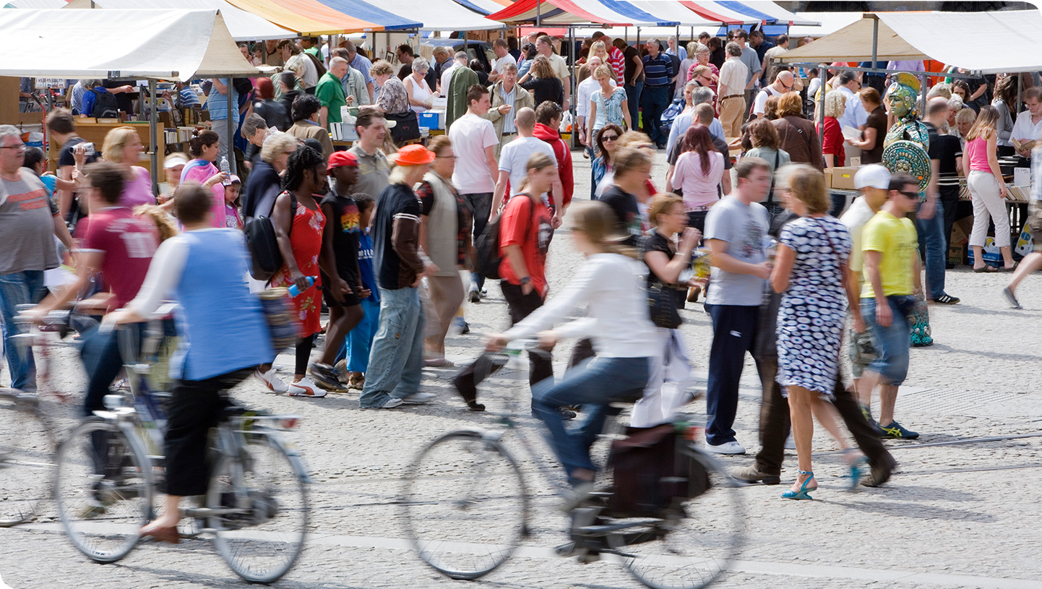
Werken aan een buurt voor iedereen
Anne-Marie van Bergen 18 oktober 2018

Slide 2
De opgave: plezierig wonen en samenleven voor iedereen
Wonen en bescherming: opgave voor alle gemeenten (2020)
Commissie Dannenberg
Basis: woningen en zorg, vaak al geregeld
Kwaliteit van leven pas als iemand echt landt in de wijk:
Weten wat er is
Welkom/ontvangst

Slide 3
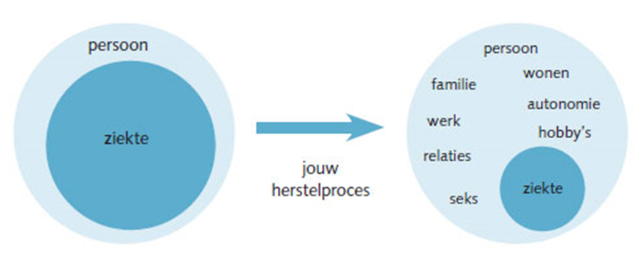
Wat is nodig voor iemand zelf
Een zinvol leven: autonomie, verbondenheid en ontplooiing
ruimte voor eigen regie, inzet ervaringsdeskundigheid
steun en groeimogelijkheden op alle levensgebieden
(wonen, werken, leren, inkomen, contacten, hobby's, opvoeding,
zingeving, gezondheid)
randvoorwaarden: veiligheid, materiële zekerheid, een woning

Slide 4
Wat is nodig: voorwaarden in omgeving
Dit vraagt:
Een buurt ‘voor iedereen’
Beschikbaarheid professionele ondersteuning
Bestuurlijk draagvlak, gezamenlijke visie, enthousiasme en lef.
Samen leren en vooral: GEWOON DOEN!

Slide 5
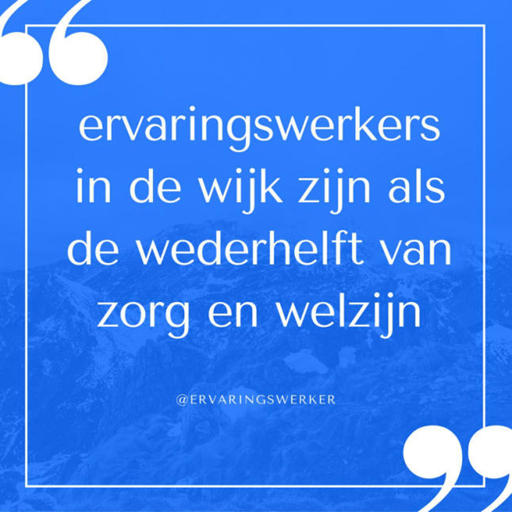
Een buurt voor iedereen
* inzet ervaringsdeskundigen
* ruimte en steun voor
actieve inwoners
* aanwezige ‘hulpbronnen’ actief
betrokken; “kwartiermaken”
* basisvoorzieningen op peil
* informatie- en inlooppunten
* anti stigma-activiteiten

Slide 6
Beschikbaarheid professionals
kennis
houding en bejegening
samenwerking
24/7 beschikbaarheid

